Slide 1
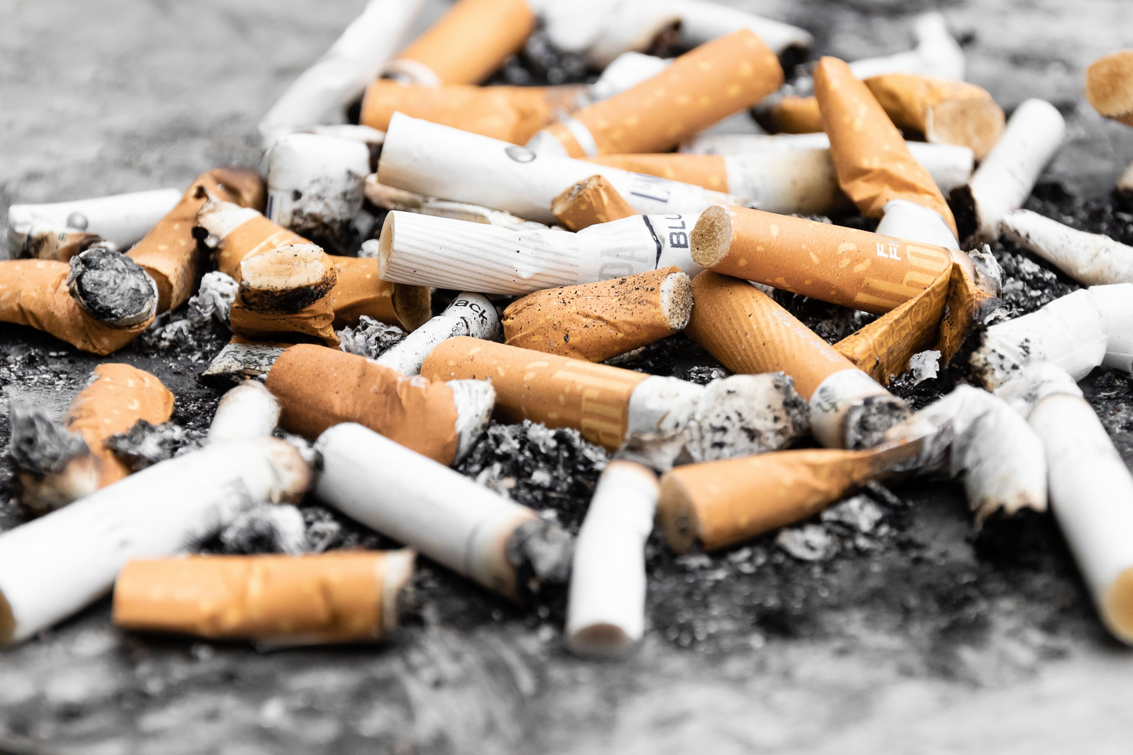


Tupakka ja nikotiinituotteet
  Kuva: Unsplash.com / Pawel Czerwinski

Slide 2


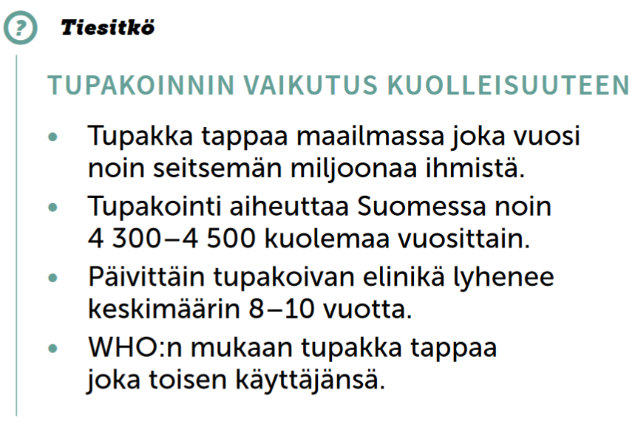
Tupakkatuotteet
Vahingoittavat koko elimistöä
Syöpäsairaudet
Sydän- ja verisuonisairaudet
Hengityselinsairaudet, esim. COPD
Iho-oireet
Seksuaali- ja lisääntymisterveyden ongelmat
Suunterveyden heikentyminen
Heikentynyt immuniteetti

Slide 3
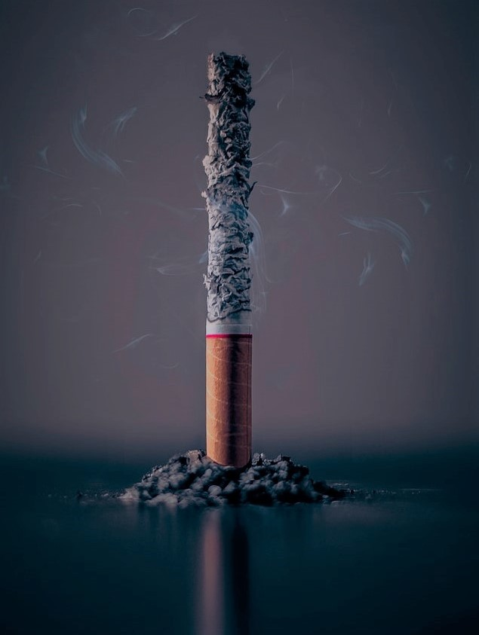
Tupakan keskeisimmät myrkyt
TERVA
Altistaa keuhkosyövälle
Ärsyttää keuhkoputkia, aiheuttaa limaneritystä ja yskää
Lisää riskiä sairastua keuhkoahtaumatautiin
HÄKÄ
Sitoutuu punasoluihin hapen paikalle, jolloin kehon hapensaanti vaikeutuu
Sydän rasittuu, suorituskyky laskee
NIKOTIINI
Aiheuttaa riippuvuutta
Edistää verisuonten rasvoittumista
Lisää rytmihäiriöiden ja veren hyytymisen riskiä
  Kuva: Unsplash.com / Mathew MacQuarrie

Slide 4

Tupakkariippuvuus
Fyysinen riippuvuus
Aivojen nikotiinireseptorien määrä lisääntyy, ja ne herkistyvät nikotiinille
Vieroitusoireet
Psyykkinen riippuvuus
Tapa- ja tunneriippuvuutta
Sidoksissa tiettyihin tilanteisiin ja paikkoihin
Sosiaalinen riippuvuus
Tarve vahvistaa ryhmän käytöstä ja yhteenkuuluvuuden tunnetta
  Kuva: Unsplash.com / bruce mars

Slide 5

Nuuskan terveyshaittoja
Suunterveys heikkenee
Limakalvovauriot, ienrajojen vetäytyminen, värjäymät
Sydän- ja verisuonitautien riski kasvaa
Käytön yhteydessä syke ja verenpaine kohoavat
Altistaa sydämen vajaatoiminnalle
Syöpätautien riski kasvaa
Karsinogeeniset aineet
Tyypin 2 diabeteksen riski kasvaa
Insuliiniherkkyyden väheneminen
MBO:n riski kasvaa
Vaikutukset liikuntasuorituksiin
Suorituskyvyn heikkeneminen
Palautuminen ja vammoista toipuminen hidastuvat

Slide 6

Sähkösavuke
Sisältää nikotiinipitoista/nikotiinitonta nestettä
Neste ja höyryt ovat vaarallisia keuhkoille ja voivat lisätä syöpätautien riskiä
Pitkäaikaiskäytön haittoja ei vielä tunneta
Havaittuja haittoja esim.
  rintakivut
  nopeutunut syke
  päänsärky, huimaus
  suun, nielun ja kurkun ärsytys
  keuhkokuume
  Kuva: Unsplash.com / Claudia Ramirez

Slide 7
Tupakkatuotteiden aiheuttamat kustannukset yhteiskunnalle
Välittömät kustannukset
Sairauksien hoito
Sosiaaliturvan kustannukset
Tupakoinnista aiheutuvat tulipalot
Tupakoinnin ehkäisy ja valvonta
Välilliset kustannukset
Työpanokseen ja tuottavuuden laskuun liittyvät tekijät
  Tupakkatauot
  Sairauspoissaolot
  Työkyvyttömyys
  Tupakointikuolemat

Slide 8
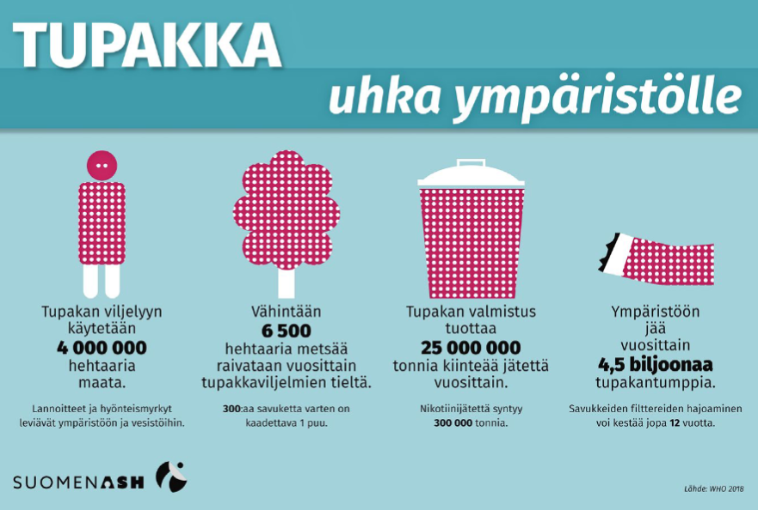

Slide 9
Tupakka- ja nikotiinituotteiden käyttö
Aloittamiseen vaikuttavat
Mainonta
Vanhempien ja ystävien tupakointi
Huono koulumenestys
Alhainen koulutustaso
Addiktioalttius
Nikotiiniherkkyys
Käytön jatkamiseen vaikuttavat
Alkoholin ja muiden päihteiden käyttö
Vastoinkäymiset elämässä
Negatiiviset tunnetilat
Yksinäisyys
Stressi
Tupakan tuoksu ja käyttöön liittyvät tilanteet

Slide 10

  Tupakoimattomuus on
  terveysteko
  - itselle
  - läheisille
  - ympäristölle
  taloudellista viisautta
  - itselle
  - yhteiskunnalle
  Kuva: Unsplash.com / Dakota Corbin

Slide 11
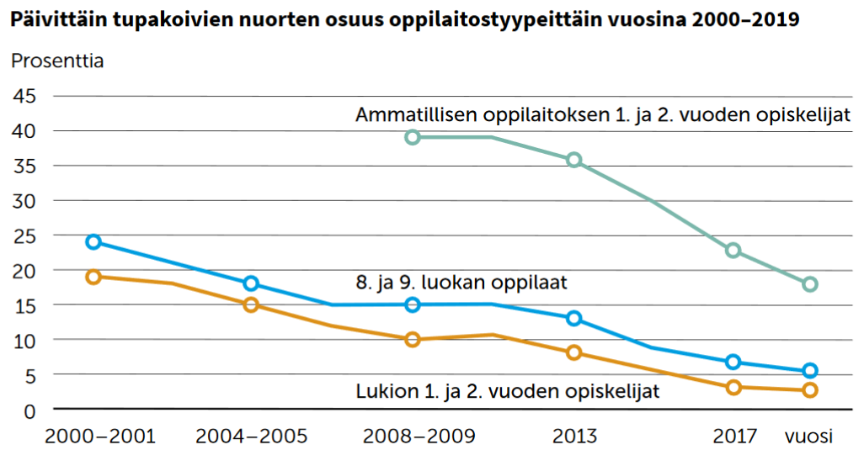
Nuoret arvostavat tupakoimattomuutta entistä enemmän
  Lähde: THL, kouluterveyskysely

Slide 12

Tupakkalaki ehkäisee haittoja
  Kuva: Unsplash.com / Tingey Injury Law Firm
Tupakkavero
Mainontakielto
Käyttökiellot, savuttomat ympäristöt
Myynnin ja hallussapidon rajoitukset
Tupakka-askien varoitusmerkinnät

Slide 13

Terveysviestintä tukee tupakoimattomuutta
  Kuva: Unsplash.com / John Schnobrich
Tarjoaa tutkittua tietoa
tupakkatuotteiden haitoista
tupakoinnin lopettamisen eduista
Järjestöjen terveyskampanjat
Terveystiedon opetus oppilaitoksissa
Terveydenhuollon vieroituspalvelut
Käypä hoito -suositukset

